Slide 1
Java
AGENDA
•Introducción a la programación orientada a objetos
Sobrecarga de Métodos
•Encapsulamiento
•Constructores
Herencia
Laboratorios

Slide 2
Encapsulamiento (1/4)
Este concepto es uno de los mas importantes en términos de seguridad dentro de nuestra aplicación, la encapsulación es la forma de proteger nuestros datos dentro del sistema, estableciendo básicamente los permisos o niveles de visibilidad o acceso de nuestros datos.
El encapsulamiento habla del modo de ocultar como ha sido implementado el estado, los atributos, de un objeto.

Slide 3
Encapsulamiento (2/4)
Se accede a este estado a través de los métodos públicos, es decir su interfaz pública. Una buena práctica es hacer las validaciones correspondientes a los posibles estados del objeto, en estos métodos, de modo tal de mantener al objeto en un estado consistente.
Se representa por 3 niveles :
Público: Se puede acceder a todos los atributos o métodos de la clase.
Protegido: Se puede acceder a los atributos o métodos solo en la misma jerarquía de herencia.
Privado: Solo se puede acceder a los atributos o métodos de la clase en la que se encuentran.

Slide 4
Encapsulamiento (3/4)
Con la Encapsulación mantenemos nuestros datos seguros, ya que podemos evitar que por ejemplo se hagan modificaciones al estado o comportamiento de un objeto desde una clase externa, una buena practica es trabajar con métodos setter y getter que permiten manipular nuestros datos de forma segura.
También se lo llama "information hiding".
Por ejemplo: de la misma forma podemos respetar el encapsulamiento si se tiene, en la clase Auto, un atributo privado velocidad, que sea privado, luego el único modo de modificar la velocidad es a través del método acelerar() y frenar(), es decir que está encapsulada la velocidad, y solo se la modifica por los métodos acelerar() y frenar(), no se puede cambiar la velocidad de ningún otra forma.

Slide 5
Encapsulamiento (4/4)
public class Persona
{
// Atributos
private int altura;
// Metodos
public int getAltura(){
return this.altura;
}
public void setAltura(int unaAltura){
this.altura = unaAltura;
}
}

Slide 6
Métodos de Acceso(1/2)
Los métodos de acceso son el medio de acceder a los atributos privados del objeto.
Son métodos públicos del objeto.
El "getter"
El método para acceder a los atributos en forma de solo lectura se los denomina "getters".
Son los métodos que retornan el valor de los atributos.

Slide 7
Métodos de Acceso(2/2)
El "setter"
El método para acceder a los atributos en forma de escritura se los denomina "setters". Son los métodos que establecen el valor de los atributos.

Slide 8
Constructor (1/2)
Los constructores son métodos pertenecientes a la clase. Se utilizan para construir o instanciar una clase.
Pueden haber varios constructores, de acuerdo a las necesidades del usuario.

Slide 9
Constructor (2/2)
pulbic class Persona{
//Atributos
private int altura;
// Constructores
public Persona{
}
public Persona(int unaAltura){
this.altura = unaAltura;
}
}

Slide 10
Destructor
El destructor se utiliza para destruir una instancia de una clase y liberar memoria. En Java no hay destructores, ya que la liberación de memoria es llevada a cabo por el Garbage Collector cuando las instancias de los objetos quedan desreferenciadas. El método dispose() de cada objeto se llama previo a ser "recolectado".

Slide 11
Herencia(1/2)
La herencia se produce a partir de dos clases relacionadas, es decir una subclase que hereda los atributos y los métodos de la superclase.
La jerarquía de clases, o árbol de herencia se lleva a cabo a partir de esta herencia entre objetos.
Se puede entender como la relación "es un" entre dos clases.
Por ejemplo si la subclase C2 hereda de la superclase C1, se dice que C2 es un C1.

Slide 12
Herencia (2/2)
Ejemplo:
La clase Hombre hereda de la clase Persona, entonces podemos decir que Hombre "es una" Persona.
Ejemplo en Java:
public class Hombre extends Persona
{
// Codigo
}

Slide 13
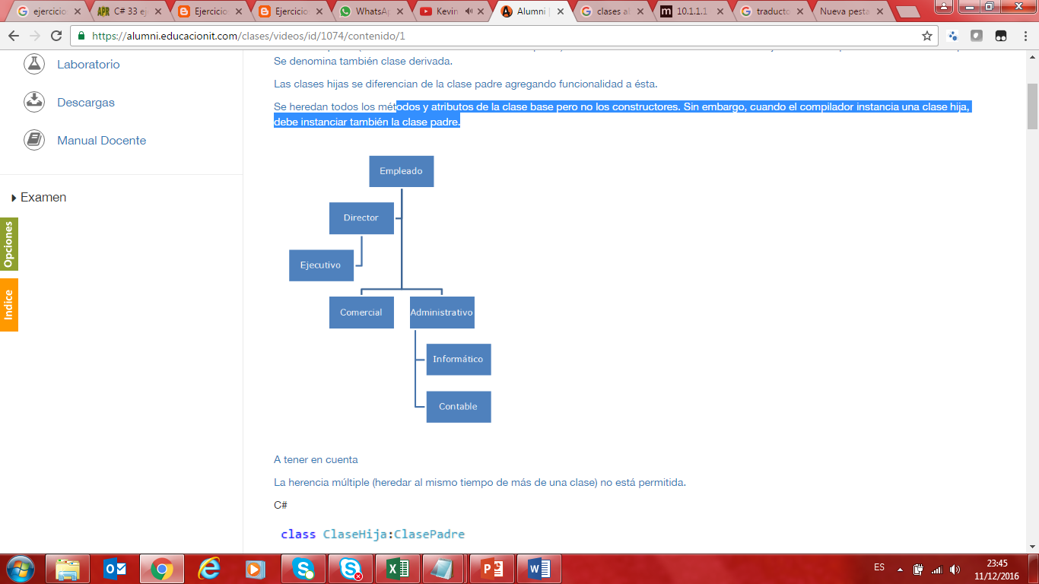
Herencia Ejemplo

Slide 14
Sobrecarga de Métodos
En programación orientada a objetos la sobrecarga se refiere a la posibilidad de tener dos o más funciones con el mismo nombre pero funcionalidad diferente.
Una subclase hereda todos los métodos de su superclase que son accesibles a dicha subclase a menos que la subclase sobreescriba los métodos.
Una subclase sobreescribe un método de su superclase cuando define un método con las mismas características ( nombre, número y tipo de argumentos) que el método de la superclase.

Slide 15
Sobrecarga de Métodos
En programación orientada a objetos la sobrecarga se refiere a la posibilidad de tener dos o más funciones con el mismo nombre pero funcionalidad diferente.
Una subclase hereda todos los métodos de su superclase que son accesibles a dicha subclase a menos que la subclase sobreescriba los métodos.
Una subclase sobreescribe un método de su superclase cuando define un método con las mismas características ( nombre, número y tipo de argumentos) que el método de la superclase.

Slide 16
Sobrecarga de Métodos
En una clase, la sobrecarga (overloading) permite definir más de un constructor o método con el mismo nombre, con la condición de que no puede haber dos de ellos con el mismo número y tipo de parámetros.
La anotación @Override se sitúa delante de un método y lo que indica es que ese método está siendo sobrescrito.
El uso de esta anotación es opcional.

Slide 17
Laboratorio 1
Programa que lea una serie de números por teclado hasta que se lea un número negativo. El programa indicará cuántos números acabados en 2 se han leído.
Explicación:
Para saber si un número acaba en dos o en general para saber en qué dígito termina un número entero se divide el número entre 10 y se obtiene el resto de esta división. En Java el operador que obtiene el resto de una división es el operador % En este caso para saber si el número acaba en 2 escribiremos la instrucción: if(n%10==2)

Slide 18
Laboratorio 2
Programa Java que lea un número entero N y muestre la tabla de multiplicar de ese número.
Por ejemplo, si se lee el valor 7 se mostrará por pantalla:
Tabla del 7 -------------- 7 * 1 = 7 7 * 2 = 14 7 * 3 = 21 7 * 4 = 28 7 * 5 = 35 7 * 6 = 42 7 * 7 = 49 7 * 8 = 56 7 * 9 = 63 7 * 10 = 70

Slide 19
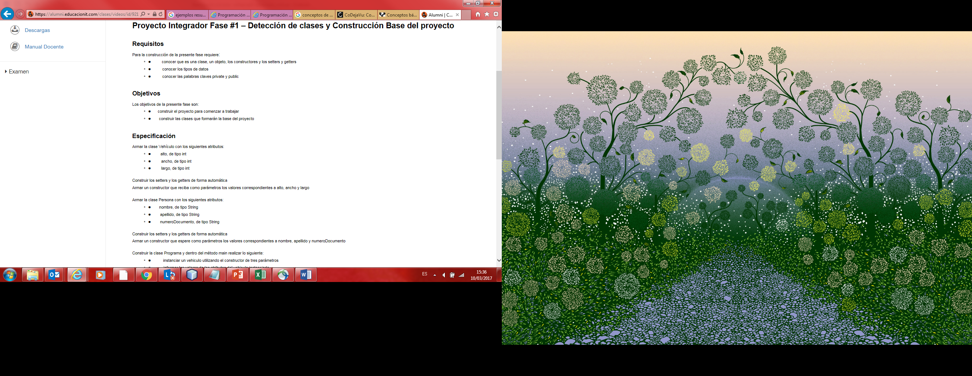
Laboratorio 3 – (1/2)

Slide 20

Laboratorio 3 – (2/2)

Slide 21
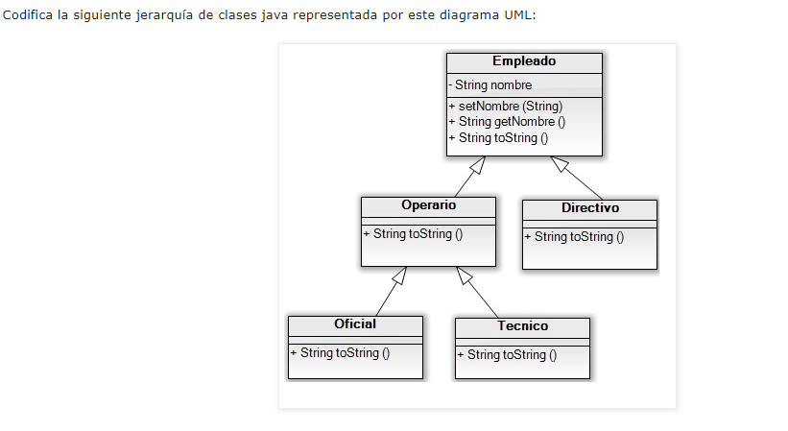
Laboratorio 4 – (1/2)

Slide 22
Laboratorio 4 – (2/2)
La clase base es la clase Empleado.
Esta clase contiene:
Un atributo privado nombre de tipo String que heredan el resto de clases.
Un constructor por defecto.
Un constructor con parámetros que inicializa el nombre con el String que recibe.
Método set y get para el atributo nombre.
Un método toString() que devuelve el String: "Empleado " + nombre.
El resto de clases solo deben sobrescribir el método toString() en cada una de ellas y declarar el constructor adecuado de forma que cuando la ejecución del programa principal de la siguiente salida:
Empleado Juan
Empleado Mario -> Directivo
Empleado Alfonso -> Operario
Empleado Luis -> Operario -> Oficial
Empleado Pablo -> Operario -> Tecnico

